Slide 1
Розв’язування рівнянь на основі властивостей пропорцій
Предмет математики такий серйозний, що корисно не нехтувати нагодою робити його трохи цікавим.
Б. Паскаль

Slide 2

Сторінка домашня
$$№ 677$$
$а) 3\frac{1}{3}:\left(17−х\right)$=0,5$:0,25$15$\frac{1}{3}$
б) 7$:\left(\frac{4}{11}у\right)$=56$:3,2 1,1$

Slide 3
Сторінка теоретична
Закінчи речення.
Відношенням двох чисел називають...
Відношення не змінюється, якщо його члени…
Швидкість – відношення…
Масштаб карти – це відношення…
Пропорцією називають…
У правильній пропорції добуток…
Щоб знайти крайній член пропорції, потрібно…
Щоб знайти середній член пропорції, потрібно...

Slide 4

Сторінка письмова

Slide 5

Варіант 2
Закінчи речення: « Рівність двох відношень називають…»
Записати пропорцію $\frac{2}{5}$$:\frac{5}{6}=\frac{4}{3}:\frac{5}{3}$. Виписатисередні члени пропорції.
Перевірити, чи правильна пропорція 1$:2=3:6.$
Записати пропорцію $\frac{1}{5}=\frac{4}{20}$. Знайтидобутоккрайніхчленівпропорції.
Записати рівність $\frac{1}{6}=\frac{2}{12}$. Перевіритиїїправильність.
Чи залишиться правильною пропорція, якщо обидва її крайніх члени помножити на 10?

Slide 6

Сторінка практична.
+

Slide 7
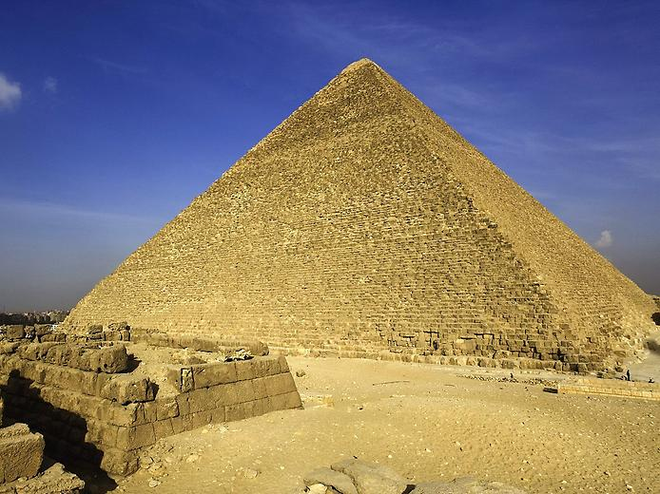
Сторінка історична.
Піраміда Хеопса

Slide 8
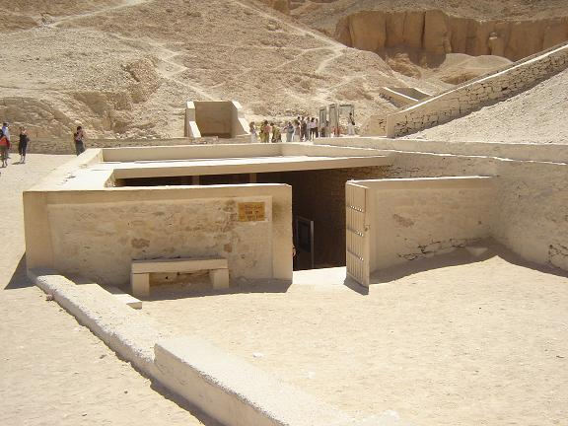
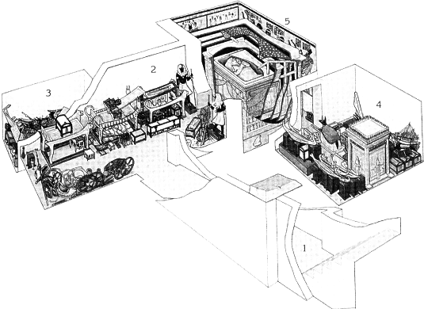
Гробниця Тутанхамона

Slide 9
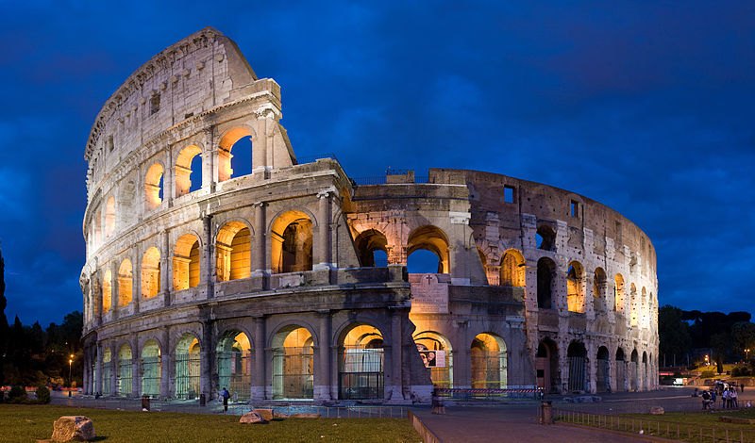
Колізей

Slide 10
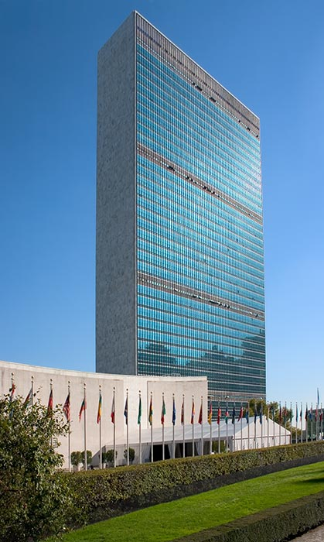
Штаб-квартира ООН у Нью-Йорку

Slide 11
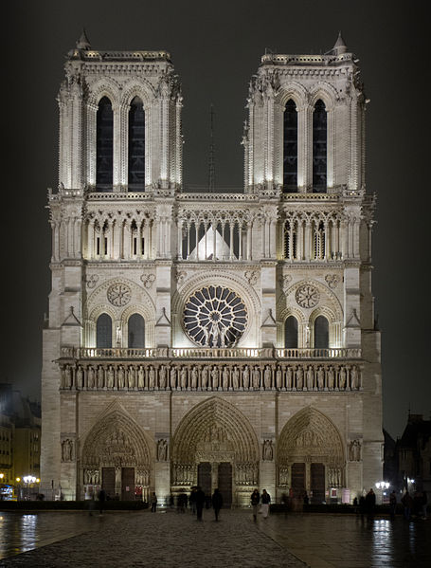
Собор Паризької Богоматері

Slide 12
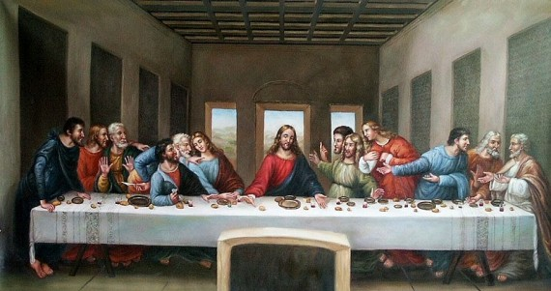
«Таємна вечеря» Леонардо да Вінчі

Slide 13
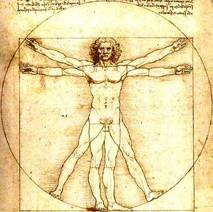
«Вітрувіанська людина» Леонардо да Вінчі

Slide 14
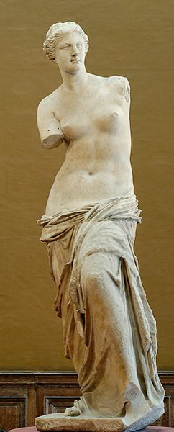
Венера Мілоська

Slide 15
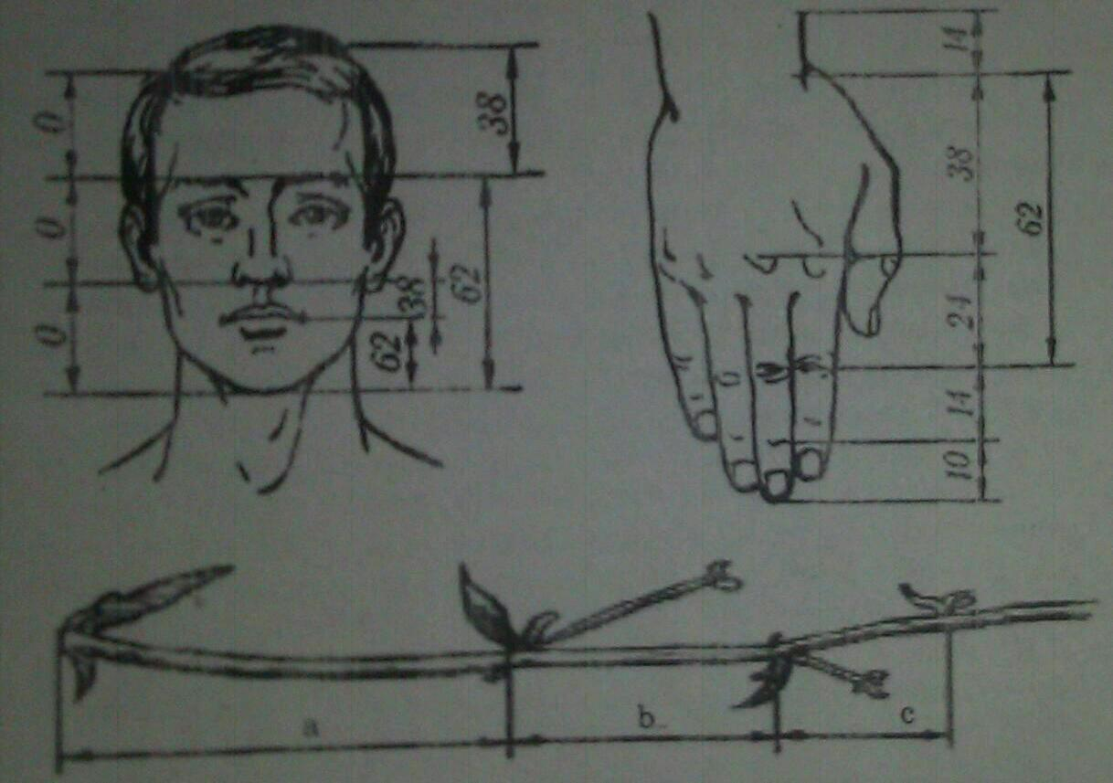
Сторінка наукова

Slide 16
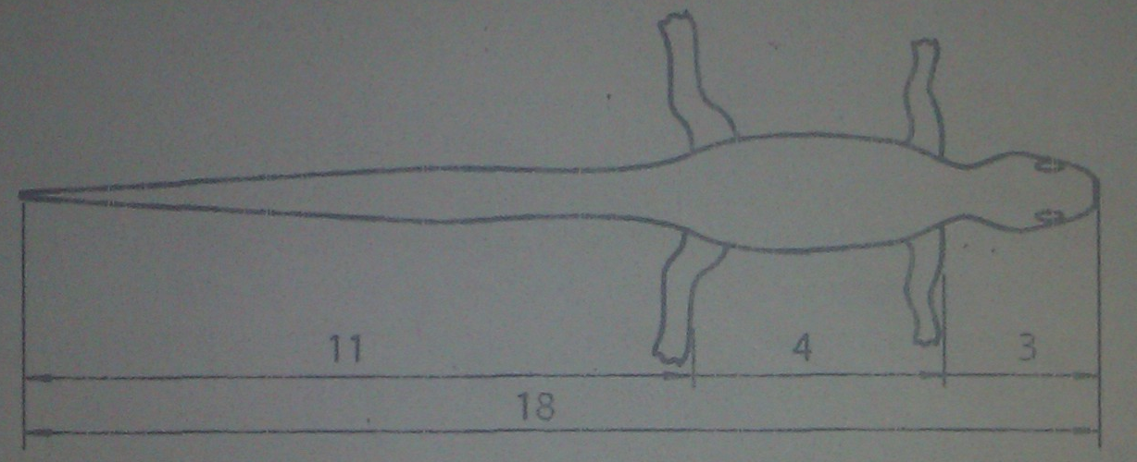

Slide 17
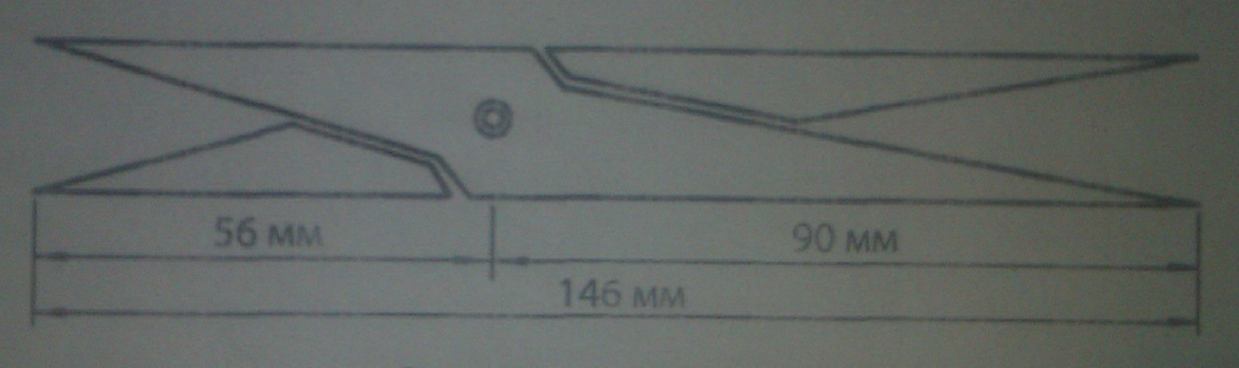

Slide 18
Сторінка підсумкова
Повідомлення домашнього завдання.
Повторити § 20. № 673, 672, виготовити золотий циркуль.
Підсумок уроку.
Де використовують відношення і пропорції?
Яка основна властивість пропорції?

